Slide 1
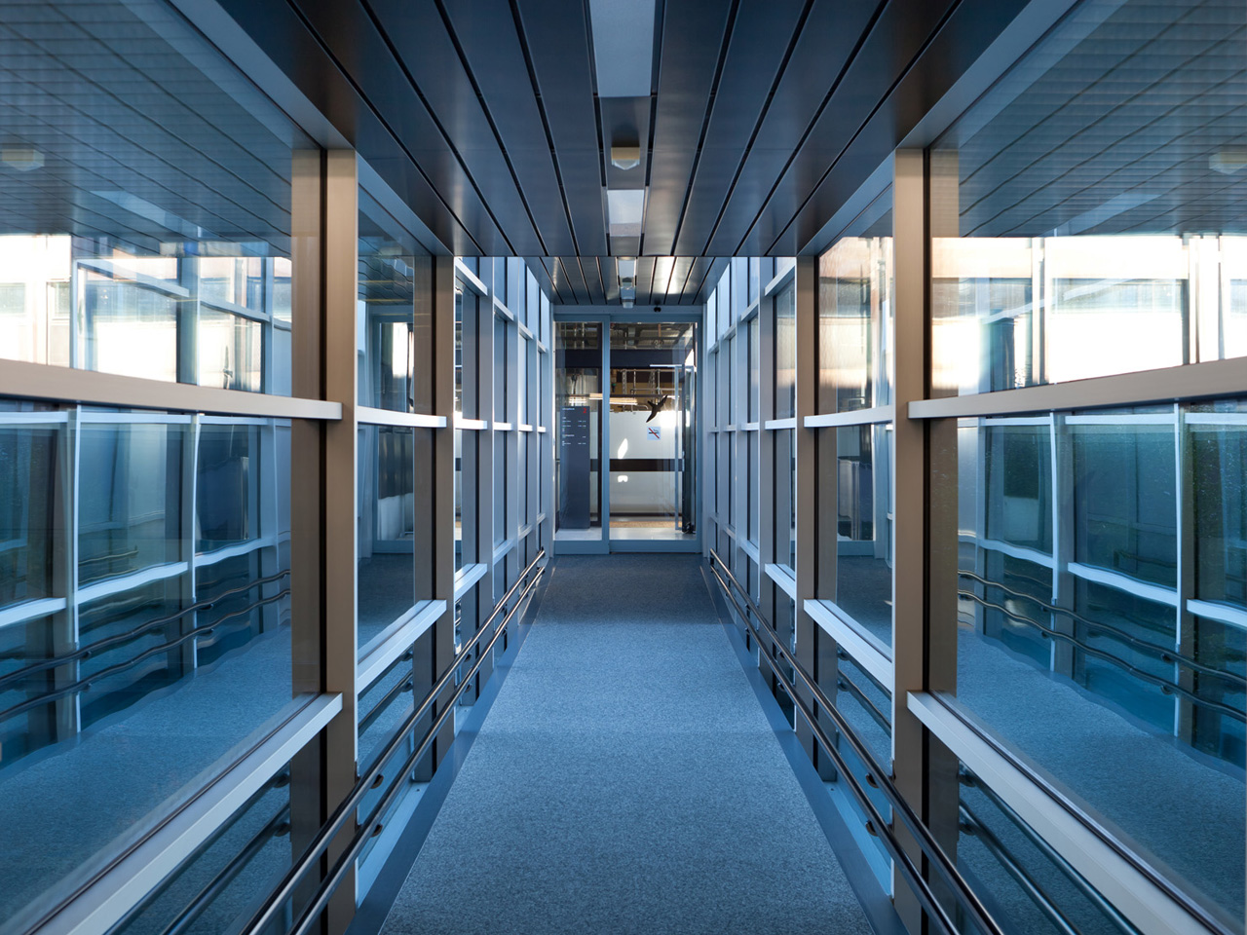
Presentation Writer
Präsentation Bachelorarbeit
Ein virtuelles Whiteboard
Renato Bosshart, Josua Schmid
Institut für Software
Rapperswil, 16. August 2013

Slide 2
Inhaltsverzeichnis
Aufgabe
Analyse
Lösungsansätze
Kalibrierung
Stift finden
Software
Ergebnis
Potential
Fazit

Slide 3
Aufgabe
Vision:
«Entwicklung eines günstigen mobilen Whiteboards, das ohne oder mit wenig Zusatzhardware bedient werden kann.»

Slide 4
Aufgabe
Virtuelles Whiteboard
Günstig
Mobil
Benutzbar

Slide 5
Inhaltsverzeichnis
Aufgabe
Analyse
Lösungsansätze
Kalibrierung
Stift finden
Software
Ergebnis
Potential
Fazit

Slide 6
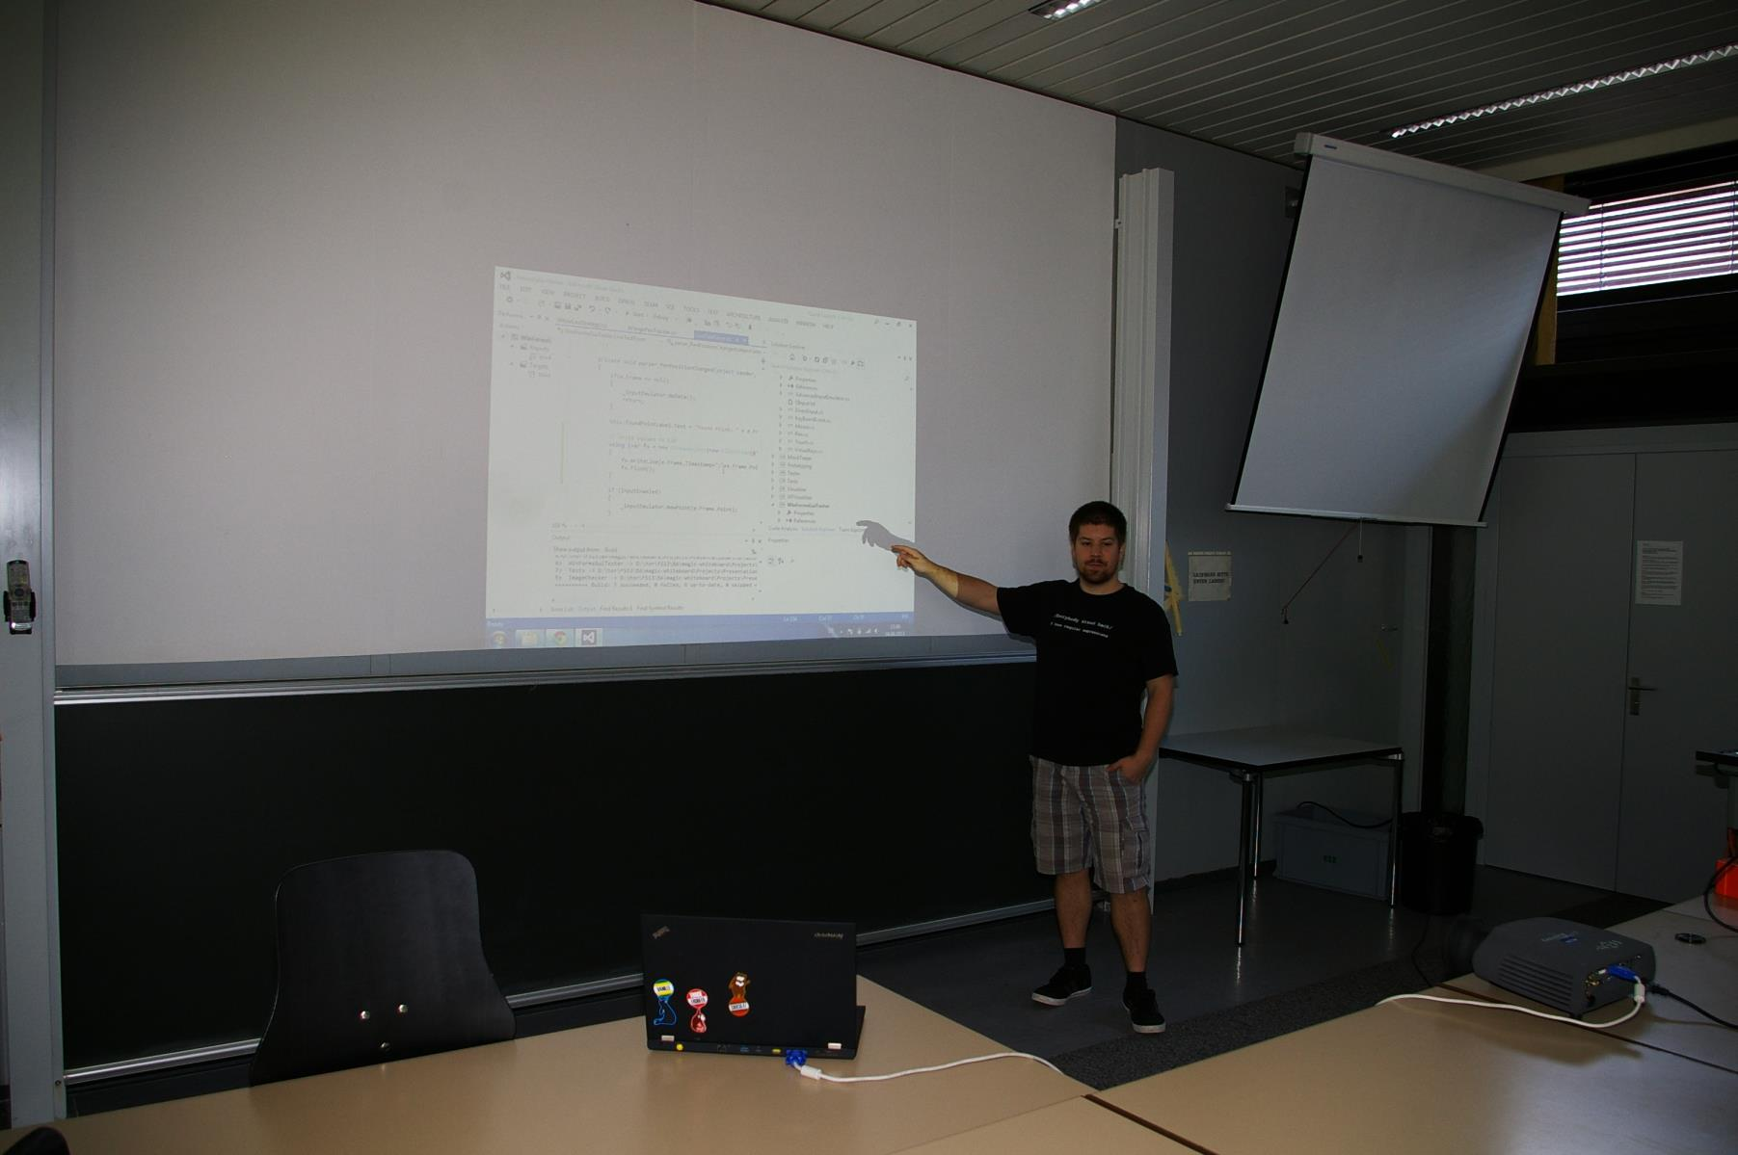
Analyse
Setup
Laptop
Beamer
Stift

Slide 7
Analyse
Abfilmen
Messen
Projizieren
Bild: Aufbau von oben

Slide 8
Evaluation
Technologien
.Net wegen Möglichkeiten und Einfachheit
Aforge wegen Dokumentation
Performance war kein wichtiges Kriterium
Hardware
Nutzung vorhandener Geräte
Sichtbares Licht mit weisser LED Lampe
Algorithmen
Diverse Versuche für Kalibration und Erkennung
Mapping von Bildkoordinaten zu ursprungkoordinaten

Slide 9
Inhaltsverzeichnis
Aufgabe
Analyse
Lösungsansätze
Kalibrierung
Stift finden
Software
Ergebnis
Potential
Fazit

Slide 10
Lösungsansätze
Kalibrieren
Stift finden
Stiftposition weiterverwenden
(Rekalibrieren)

Slide 11
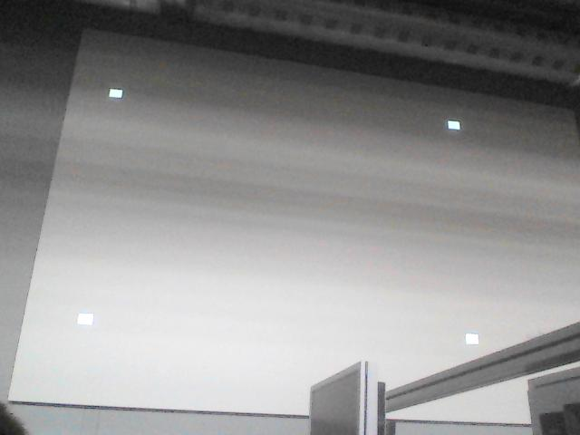
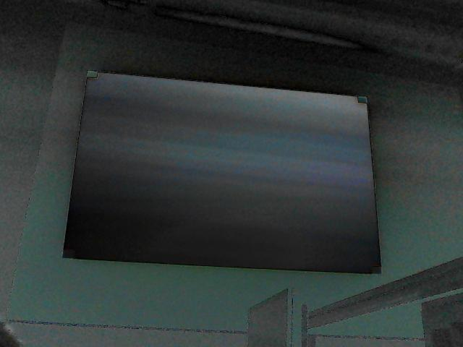
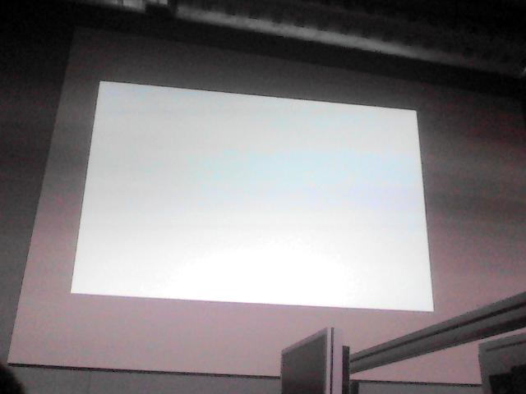
Lösungsansätze - Kalibrierung
Belichtungskorrektur der Webcam bereitet Probleme

Slide 12
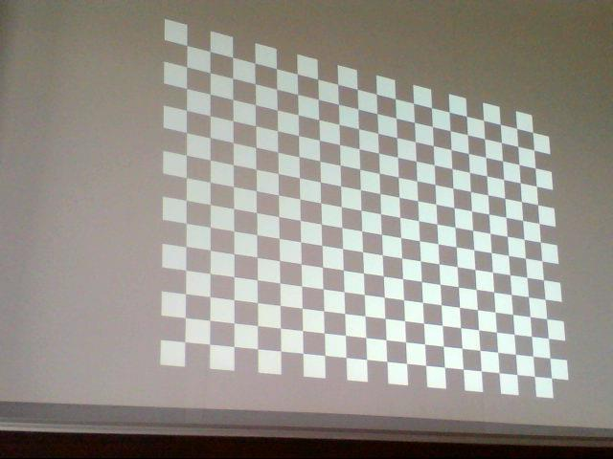
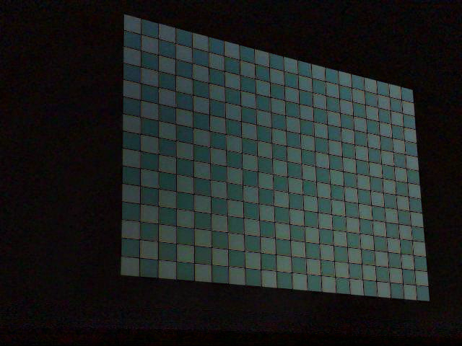
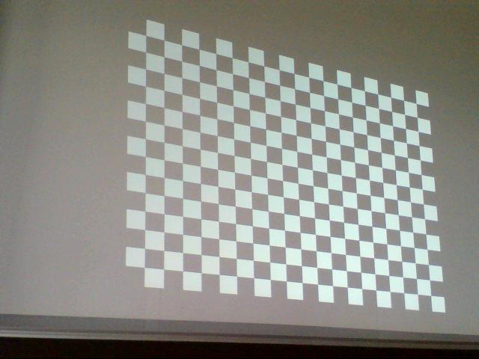
Belichtungskorrektur
Lösung durch Verwendung von Bildern mit gleicher Helligkeitsverteilung

Slide 13
Referenzpunkte
Verschieden Ansätze ausprobiert
Schachrettmuster hat sich bewährt, Genauigkeit konnte allerdings nicht erreicht werden.
Clustering wurde aus Zeitgründen eingestellt
Zuordnung machte viele Probleme
Fehlerkennungen führen zu gravierenden Fehlern beim Algorithmus
Kein Versuch konnte erfolgreich umgesetzt werden
Das Projizieren weitere Bilder kostet Zeit.
Um sicherzugehen, dass das Bild fertig gezeichnet wurde muss man bis zu 500 ms warten.
Je nach Verfahren kann die Analyse sehr rechenintensiv sein.

Slide 14
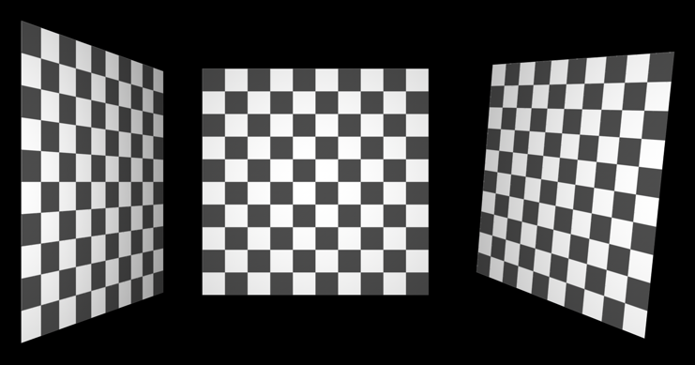
Zuordnungsalgorithmen
Linear nicht möglich wegen perspektivischer Verzerrung
Versuche mit Algorithmen mit zusätzlichen Referenzpunkten
z.B. Baryzentrische Koordinaten
Solche Verfahren benötigen auch eine Interpolation an den Übergängen
Integralansatz

Slide 15
Zuordnung mit Integralansatz
…

Slide 16
Lösungsansätze – Stift finden
Eigenschaften des Stiftes
optisch
hell

Slide 17
Lösungsansätze – Stift finden
Optimierungen
Gezielt Suchen
Threading

Slide 18
Software
Domain
Sequenz

Slide 19
Inhaltsverzeichnis
Aufgabe
Analyse
Lösungsansätze
Kalibrierung
Stift finden
Software
Ergebnis
Potential
Fazit

Slide 20
Ergebnis
Messungen / Statistiken

Slide 21
Ergebnis
Demo

Slide 22
Inhaltsverzeichnis
Aufgabe
Analyse
Lösungsansätze
Kalibrierung
Stift finden
Software
Ergebnis
Potential
Fazit

Slide 23
Potential
Touch

Slide 24
Inhaltsverzeichnis
Aufgabe
Analyse
Lösungsansätze
Kalibrierung
Stift finden
Software
Ergebnis
Potential
Fazit

Slide 25
Fazit
Erfahrungen

Slide 26
Diskussion
Besten Dank für die Aufmerksamkeit.
Gerne beantworten wir nun Ihre Fragen.

Slide 28
Folie mit zwei Spalten
Beispieltext
Beispieltext
Beispieltext
Beispieltext
Beispieltext
Beispieltext

Slide 29
Folie mit zwei Spalten Typ Vergleich
Beispieltext
Beispieltext
Beispieltext
Beispieltext
Beispieltext
Beispieltext
Beispieltext
Beispieltext

Slide 30
Inhaltsverzeichnis
Textfolien
Folien mit Bild und Tabelle
Folien mit Diagrammen
Hausfarben und Anleitung zur Bedienung der Vorlage

Slide 31
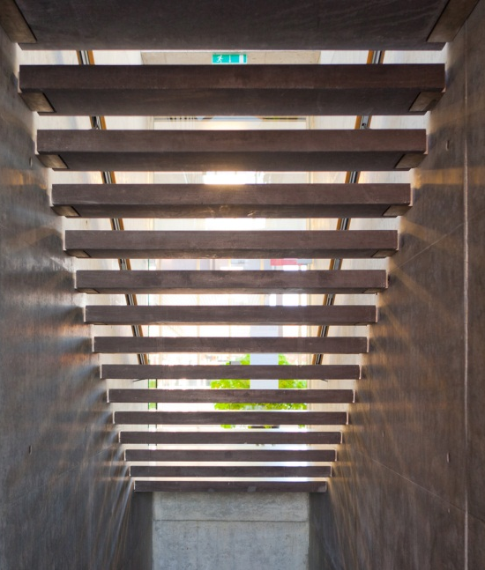
Folie Text mit Bild
Beispieltext

Slide 32
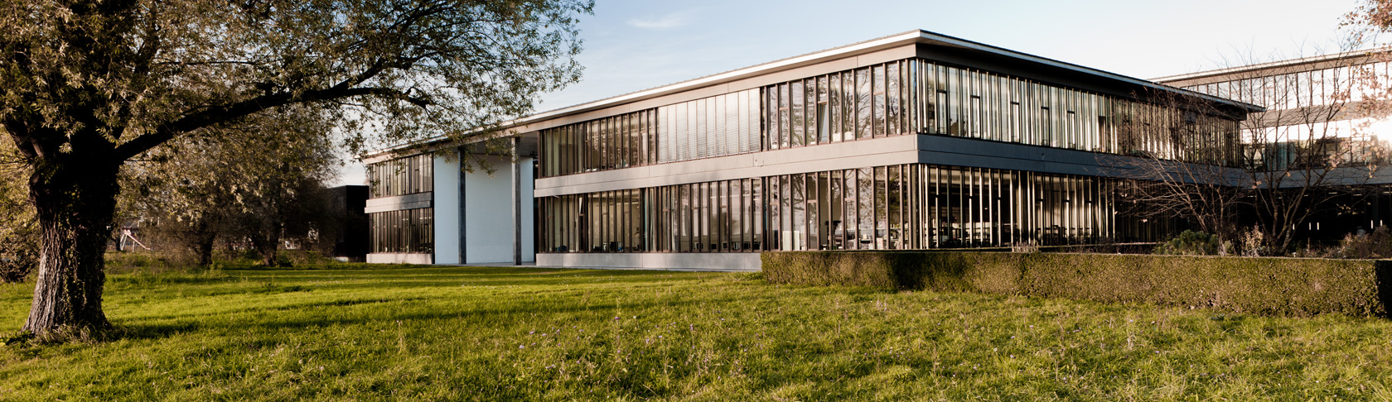
Folie Text oben Bild unten
Beispieltext
Beispieltext
Beispieltext

Slide 33
Folie mit Tabelle
Beispieltext | Beispieltext
Beispieltext | Beispieltext
Beispieltext | Beispieltext
Beispieltext | Beispieltext
Beispieltext | Beispieltext
Beispieltext | Beispieltext
Beispieltext | Beispieltext

Slide 34
Folie mit Tabelle

Slide 35
Folie nur Titel

Slide 36
Inhaltsverzeichnis
Textfolien
Folien mit Bild und Tabelle
Folien mit Diagrammen
Hausfarben und Anleitung zur Bedienung der Vorlage

Slide 37
Beispiel Säulendiagramm

Slide 38
Beispiel Kreisdiagramm

Slide 39
Beispiel Säulendiagramm mit anderen Farben

Slide 40
Beispiel Kreisdiagramm mit anderen Farben

Slide 41
Inhaltsverzeichnis
Textfolien
Folien mit Bild und Tabelle
Folien mit Diagrammen
Hausfarben und Anleitung zur Bedienung der Vorlage

Slide 42
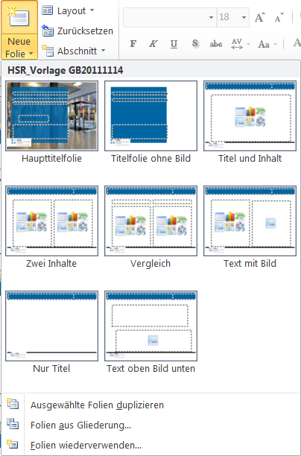
Folien einfügen
Weitere Folien einfügen:
Start-Leiste -> Neue Folie

Slide 43
HSR Hausfarben
Blau
Hematite
Lake Green
Reed
R: 000 R: 110 R: 084 R: 123
G: 101 G: 028 G: 140 G: 105
B: 163 B: 080 B: 134 B: 081
Petrol
Basswood
Grau
Schwarz
R: 000 R: 186 R: 198 R: 026
G: 115 G: 189 G: 199 G: 023
B: 141 B: 093 B: 200 B: 027
Weitere Farbabstufungen finden Sie im Corporate-Design-Handbuch auf dem HSR Intranet

Slide 44
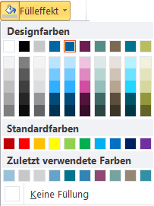
Farben verwenden
Diese Farben dürfen Sie in Präsentationen verwenden
Diese Farben bitte nicht verwenden
Diese Farben dürfen Sie in Präsentationen verwenden; es sind Abstufungen der Designfarben oben
Für weitere Farben konsultieren Sie das Dokument HSR-Farbschema im Intranet oder das CD-Handbuch

Slide 45
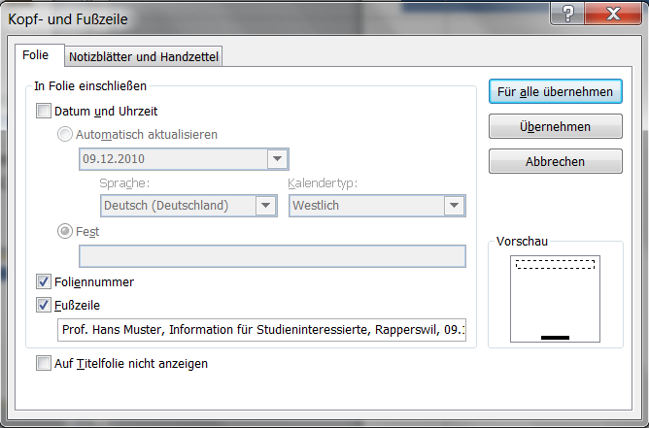
Fusszeile ändern
Wichtig: Ändern Sie die Fusszeile mit dem Befehl Einfügen -> Kopf- und Fusszeile
Anschliessend auf Für alle übernehmen klicken

